Slide 2
Review

Slide 3
작업 진행 순서
Azure 실습환경 구성
신규 리소스 그룹 생성
가상 네트워크 및 서브넷 설정
경로 테이블 설정
NSG 설정 (보안그룹)
가용성 집합 설정
VM 생성
부하 분산 장치 설정

Slide 4









Architecture
Azure 실습환경 구성
10.10.0.0/16
대한민국 중부
Public Zone
Private Zone
10.10.1.0/24
10.10.2.0/24
가용성 집합
Public Subnet - 1
Private Subnet - 1

Slide 5

NSG 설정 구성도
Azure 실습환경 구성
40022, 3389, 80
22, 3389, 80
22, 80
3389

Slide 6
Day 2

Slide 7
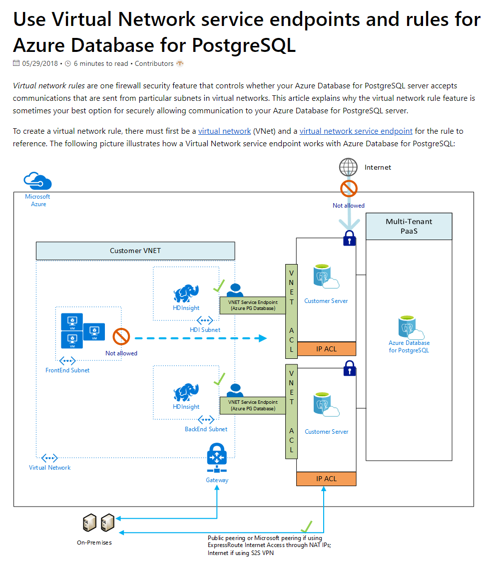
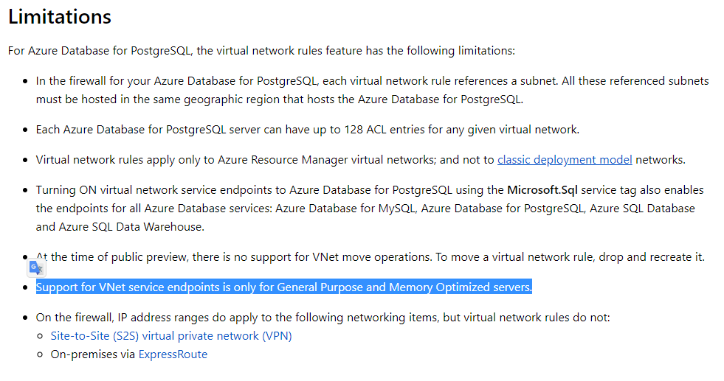
Zabbix MySQL 설치 – 서비스 엔드포인트
Zabbix Up & Running
싼 거 쓰면 해당 기능 사용 불가

Slide 8
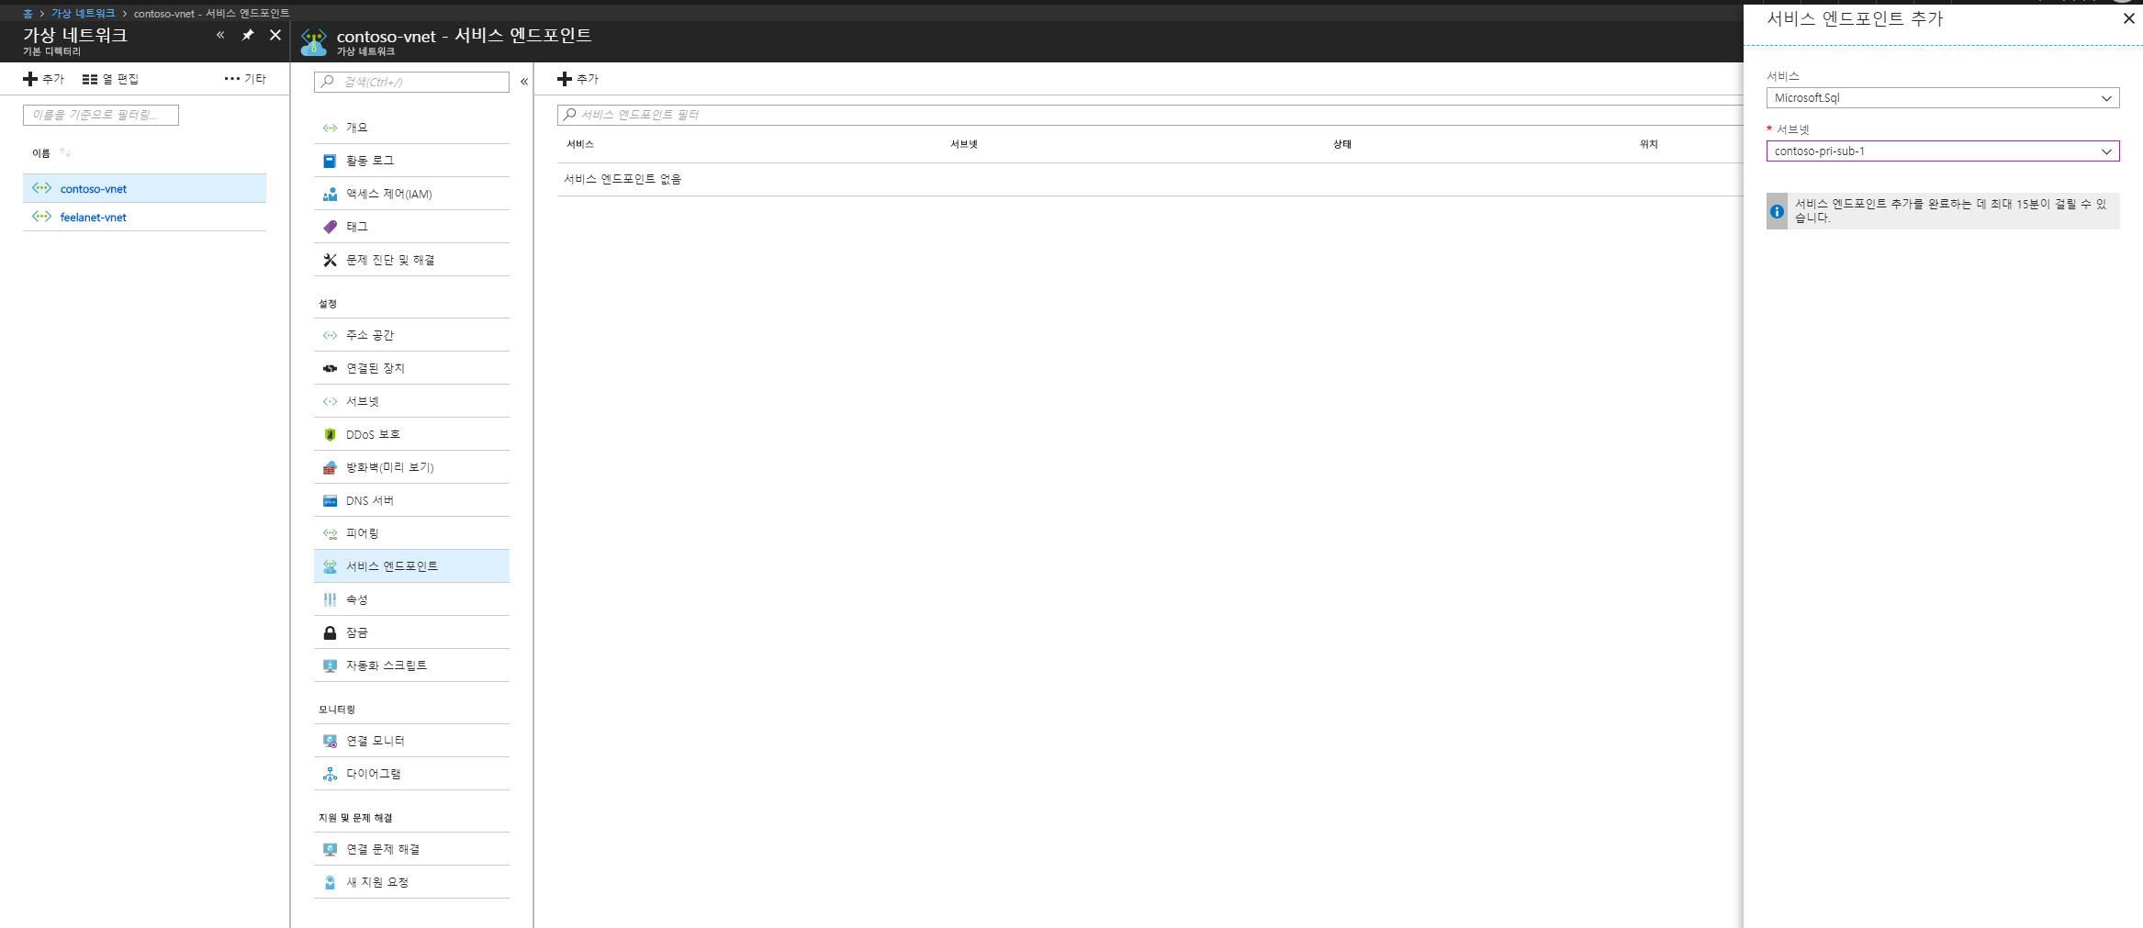
Zabbix MySQL 설치 – 서비스 엔드포인트
Zabbix Up & Running

Slide 9
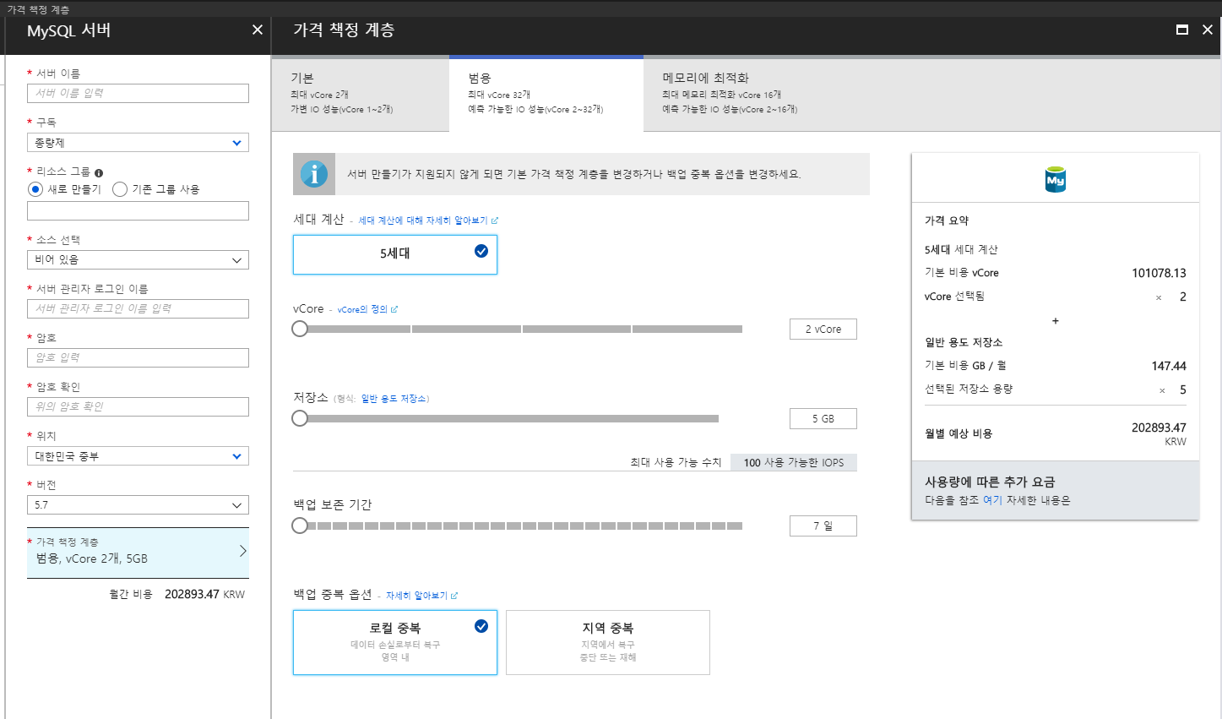
Zabbix MySQL 설치
Zabbix Up & Running
비쌉니다.

Slide 10
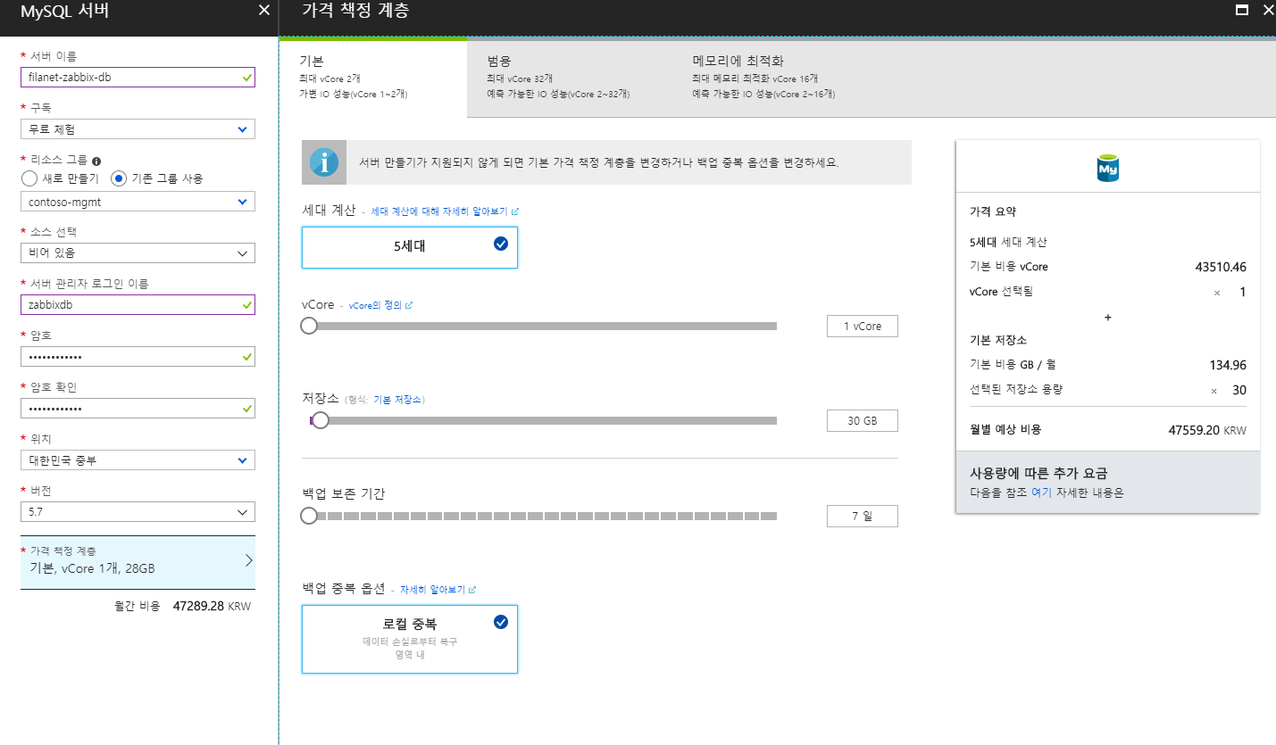
Zabbix MySQL 설치
Zabbix Up & Running

Slide 11
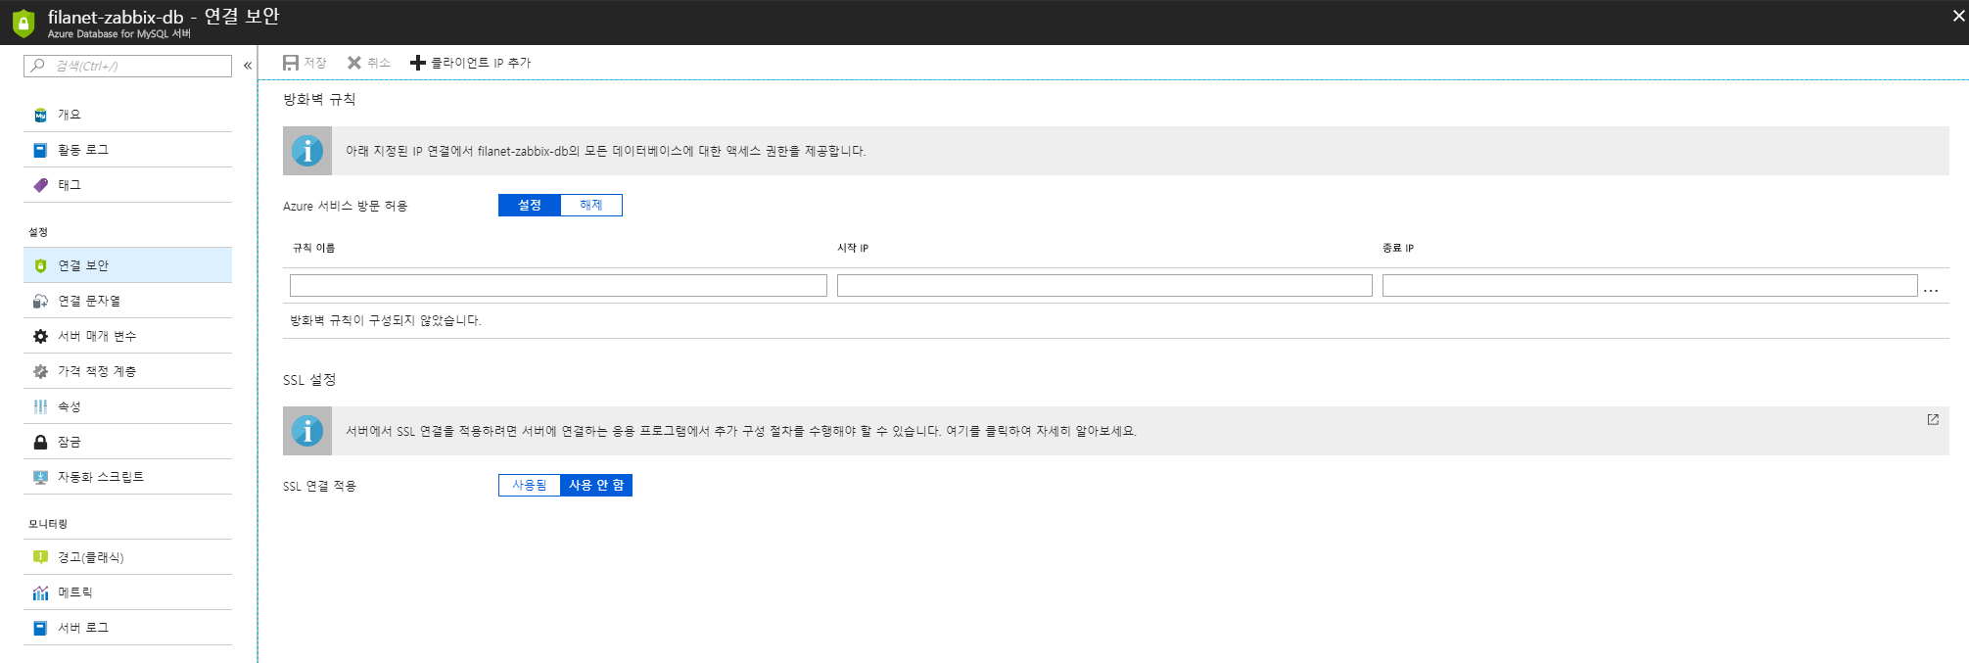
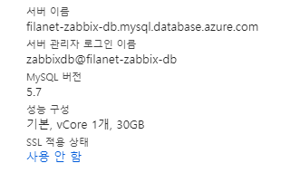
Zabbix MySQL 설치
Zabbix Up & Running
$ mysql -hfilanet-zabbix-db.mysql.database.azure.com -uzabbixdb@filanet-zabbix-db -pPassword0123

Slide 12
Zabbix Stack

Slide 13
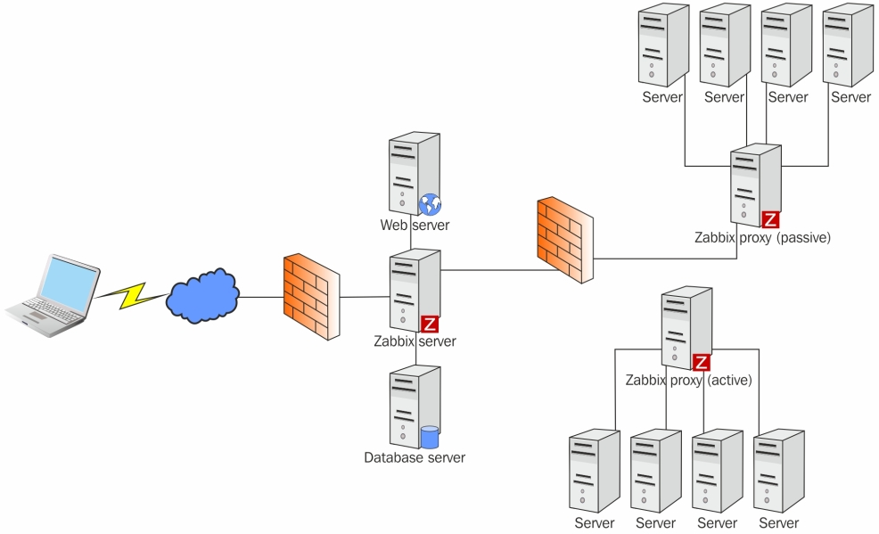

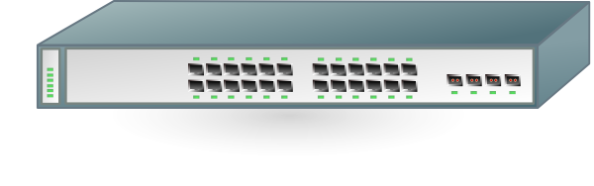
Zabbix Stack
Zabbix Server, Proxy
Listen Port
10051 (Data 수신용)
80, 443 (Web GUI용)
3389 (MySQL Outbound)
Zabbix Agent
Listen Port
10050 (Data 수신용)
Zabbix Agent
Zabbix Sender
Zabbix Agent
Zabbix Agent

Slide 14
Zabbix - Server
Zabbix Stack
ZABBIX SERVER (Web, Server ,DB)
WEB SERVER
Apache 또는 Nginx 등 Web Front 용 Web Server
ZABBIX SERVER
Data 수집, 관리, 저장 기능 수행
ZABBIX TRAPPER
Sender로부터 Data 수신하는 Process
External Script
Zabbix Server에서 실행.
추가 수집에 필요한 Custom Script
ALERT
Notification 에 필요한 Custom Script
(E-Mail, Slack 등 외부 서비스 연동)
Database
Data 저장에 필요한 Database

Slide 15
Zabbix – Sender
Zabbix Stack
ZABBIX Sender(Simple Sending)
$ ./zabbix_sender -z zabbix -s "Linux DB3" -k db.connections -o 43
ZABBIX Sender
Zabbix Trapper에게 Data 전달하기 위한 Command

Slide 16
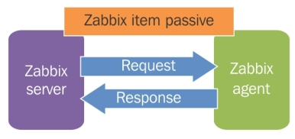
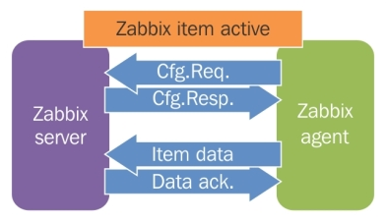
Zabbix - Agent
Zabbix Stack
ZABBIX Agent (모니터링 대상에 설치)
ZABBIX Agent
Host에서 실행되는 Zabbix 내장 Metric
(Active, Passive)
UserParameter
Host에서 실행되는 Custom Script 정의

Slide 17
Zabbix - Proxy
Zabbix Stack
ZABBIX Proxy (Proxy ,DB)
ZABBIX Proxy
원격지에서 Data 수집, 관리, 저장, 전달 기능 수행
(Active, Passive)
External Script
Zabbix Proxy에서 실행.
추가 수집에 필요한 Custom Script
Database
임시 Data 저장에 필요한 Database

Slide 18
Zabbix - JavaGateway
Zabbix Stack
ZABBIX JavaGateway (JMX 모니터링)
ZABBIX-JAVA-GATEWAY
Java Application 모니터링을 위한 JMX 수집기
(Tomcat, Jetty 등)

Slide 19
Zabbix Up & Running
Zabbix Up & Running

Slide 20
Zabbix 설치
Zabbix Up & Running
Zabbix Repo 등록
$ wget https://repo.zabbix.com/zabbix/3.4/ubuntu/pool/main/z/zabbix-release/zabbix-release_3.4-1+bionic_all.deb
$ dpkg -i zabbix-release_3.4-1+bionic_all.deb
$ apt update
Zabbix 설치 (Server, Web, Agent)
$ apt install zabbix-server-mysql zabbix-frontend-php zabbix-agent -y
Zabbix DB 접속 테스트
$ mysql -hfilanet-zabbix-db.mysql.database.azure.com -uzabbixdb@filanet-zabbix-db -pPassword0123
Zabbix Database 생성
mysql> create database zabbix character set utf8 collate utf8_bin;
mysql> quit;
Zabbix DB Schema 생성 및 Init
$ zcat /usr/share/doc/zabbix-server-mysql/create.sql.gz | mysql -hfilanet-zabbix-db.mysql.database.azure.com -uzabbixdb@filanet-zabbix-db -p zabbix
Zabbix Server.Conf 수정
$ vim /etc/zabbix/zabbix_server.conf

Slide 21
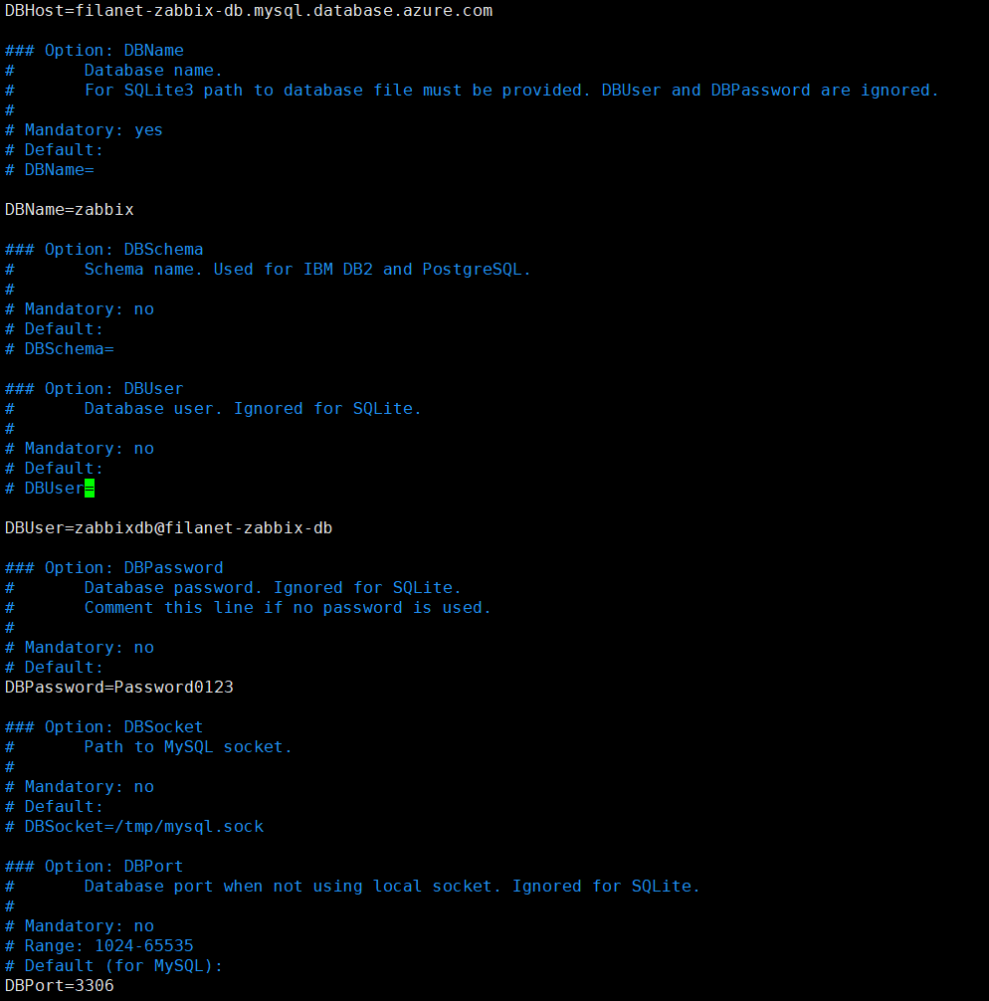
Zabbix 설치 – DB 연결 정보
Zabbix Up & Running

Slide 22
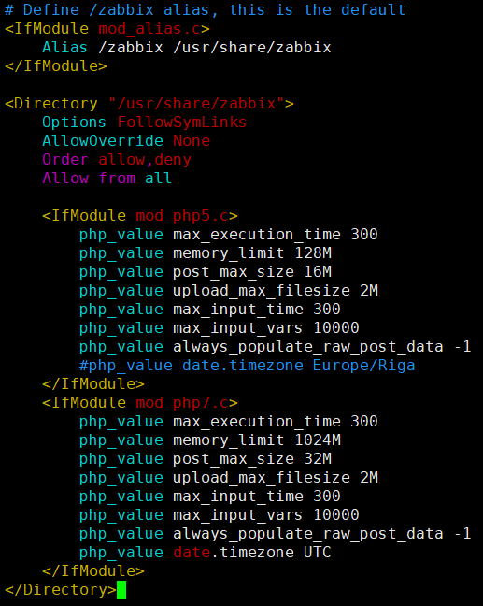
Zabbix 설치 – PHP 옵션 설정
Zabbix Up & Running
Apache2 설정
$ vim /etc/apache2/conf-enabled/zabbix.conf

Slide 23
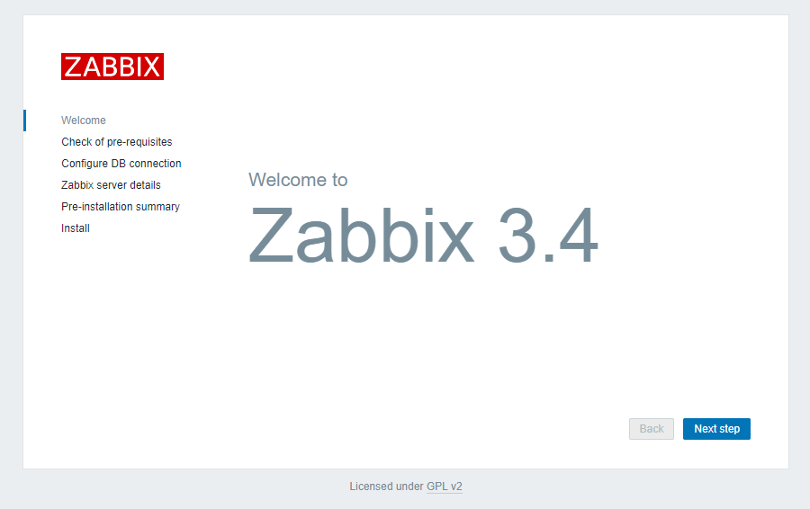
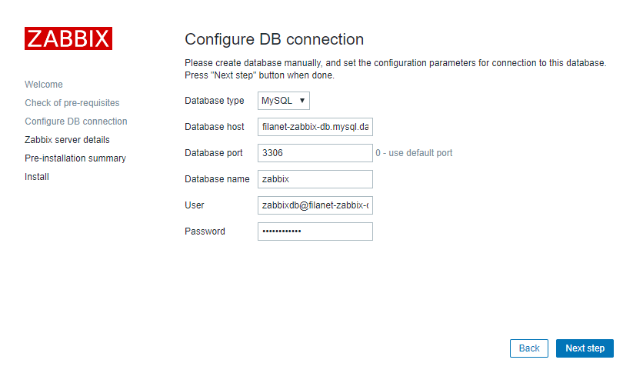
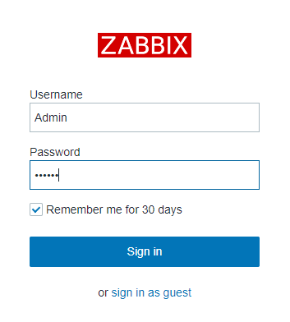
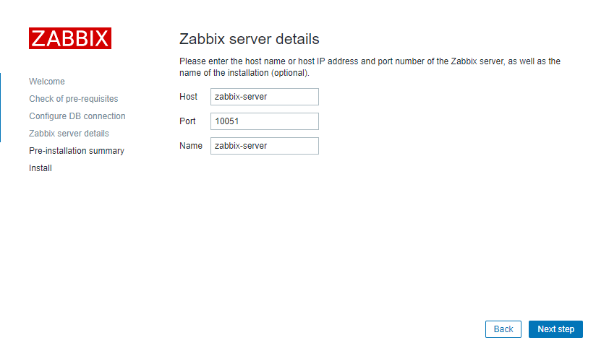
Zabbix 설치 – Front 초기 설정
Zabbix Up & Running

Slide 24
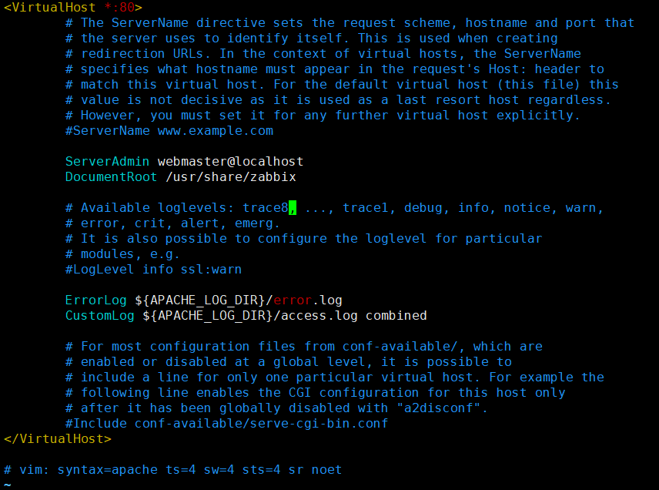
Zabbix 설치
Zabbix Up & Running
Apache2 설정
$ vim /etc/apache2/sites-enabled/000-default.conf

Slide 25
Q & A

